Slide 1

Clasificación
Notes:
https://eea-uba.github.io/EEA-2020/

Slide 2

EN ESTA CLASE
01
Problemas de clasificación
02
Regresión Logística
03
Interpretación
04
Métricas de evaluación
05
Desbalanceo de clases
Introducción, formulación y limitación del modelo lineal
Formulación
Interpretación de parámetros
Evaluación de modelos de clasificación
Problema de desbalanceo, soluciones

Slide 3

01
Problemas de Clasificación
Introducción, formulación y problemas de la regresión lineal

Slide 4

Problemas de clasificación
El objetivo de los modelos predictivos utilizar datos históricos para realizar una predicción basada en nuevos datos para los cuales no se tiene una respuesta.
En términos matemáticos, podemos pensar a los modelos predictivos como una función (f) que busca consumir variables input (x) para calcular el valor de una variable output (y).
Este enfoque se conoce como aproximación funcional. Se puede dividir el universo de problemas que se buscan solucionar con este método en dos:
Problemas de regresión
Problemas de clasificación

Slide 5
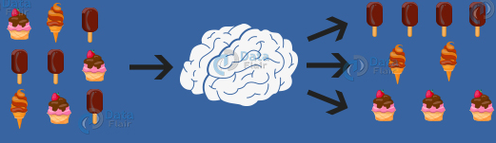
Problemas de clasificación
La clasificación es un proceso o tarea que consiste en identificar mediante el uso de un modelo, también llamado clasificador, a qué conjunto de categorías o clases pertenece un objeto a partir de su vector de características.
A diferencia de lo visto previamente para regresión, el objetivo de los modelos de clasificación no es predecir una función en forma continua sino una clase.
Ejemplos: detección de fraude, definición de target para campaña de marketing, diagnósticos médicos, clasificación de imágenes.

Slide 6
Problemas de clasificación
El proceso de clasificación de datos tiene dos pasos principales:
Paso de aprendizaje o entrenamiento: se construye un clasificador (modelo) aprendiendo de un conjunto de entrenamiento compuesto por un conjunto de datos etiquetados con su clase correspondiente.
Paso de clasificación: se usa el modelo para clasificar. Este paso incluye la evaluación del modelo y, de acuerdo a la solución elegida, la definición de los puntos de corte a utilizar.
IMPORTANTE: las clases poseen valores discretos y no ordenados.

Slide 7
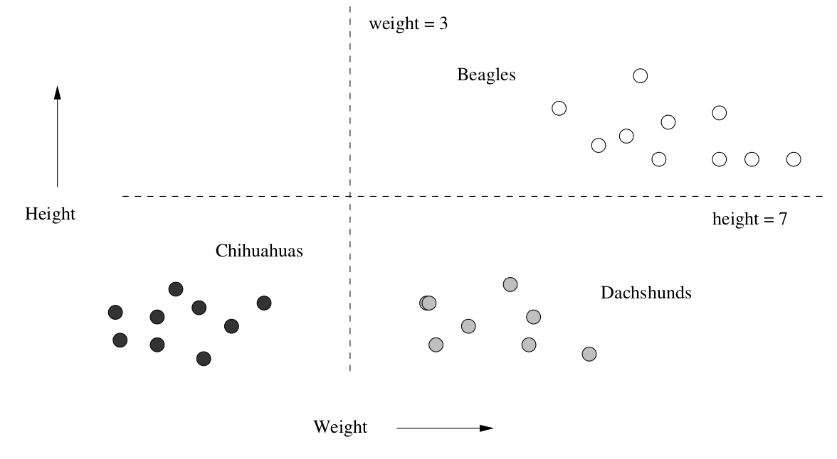



Problemas de clasificación
Veamos un ejemplo de clasificación usando reglas
REGLA
if height > 7:
print(‘Beagle’)
elif weight < 3:
print(‘Chihuahua’)
else:
print(‘Dachshund’)

Slide 8
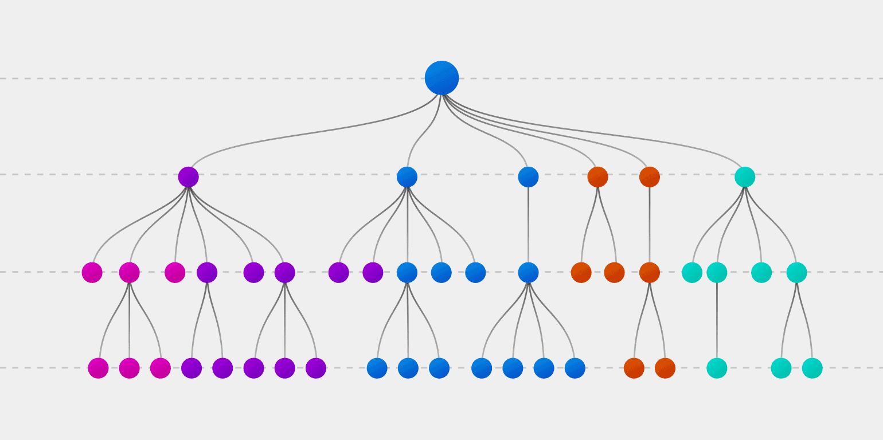
Problemas de clasificación
Las reglas presentan limitaciones ya que nos permiten clasificar en base a patrones sencillos y claros, lo cual no siempre ocurre.
Existen muchos modelos de machine learning que se enfocan en problemas de clasificación: modelos bayesianos, regresión logística, árboles de decisión, redes neuronales, entre otros.
Estos modelos buscan predecir la probabilidad de que una observación pertenezca o no a una determinada clase.

Slide 9
Problemas de clasificación
En un problema de clasificación binaria, por ejemplo, nos interesa la probabilidad de que ocurra un resultado. La probabilidad toma valores entre 0 y 1, donde 1 es la certeza de que ese resultado suceda y 0 es la seguridad de que no ocurra.
Si un modelo es bueno, asignará valores de probabilidad altos a los casos positivos (“los 1”) y bajos a los negativos (“los 0”).
Será importante definir un punto de corte a partir del cual los valores que devuelva el modelo serán 1 o 0.

Slide 10
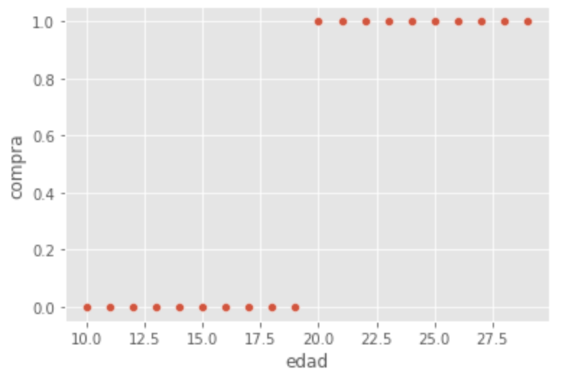
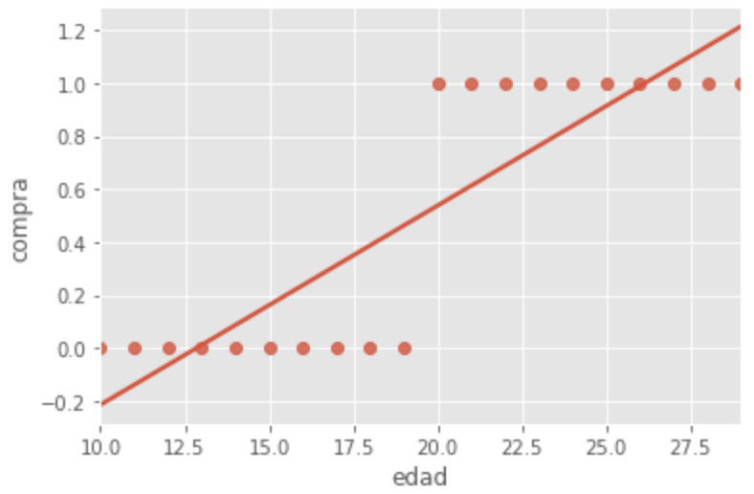
Limitaciones del modelo lineal
Las regresiones lineales predicen valores en forma continua, no probabilidades. Los mismos pueden quedar por fuera del rango [0,1], por lo que los modelos lineales no son recomendables para realizar tareas de clasificación.

Slide 11
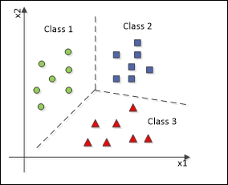
Limitaciones del modelo lineal
Por otro lado, los modelos lineales no podrían aplicarse a una clasificación multiclase. Nombrar las clases como 2, 3, etc. generaría una relación forzada entre las variables y el output.
Finalmente, cabe mencionar que los modelos de regresión son muy sensibles a outliers.

Slide 12
02
Regresión Logística
Formulación

Slide 13
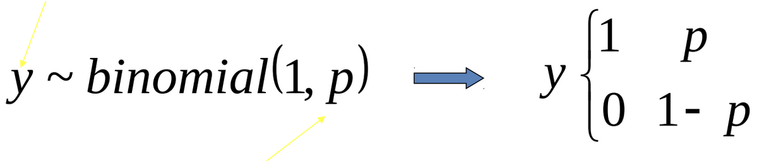
Regresión Logística
En el modelo lineal suponemos que la y se distribuye como una normal. Ahora vamos a suponer que se distribuye como una binomial
Para esto vamos a utilizar el modelo de regresión logística. Este modelo utiliza la función logística para “exprimir” el resultado de una ecuación lineal entre 0 y 1.

Slide 14
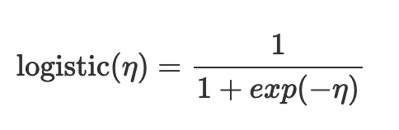
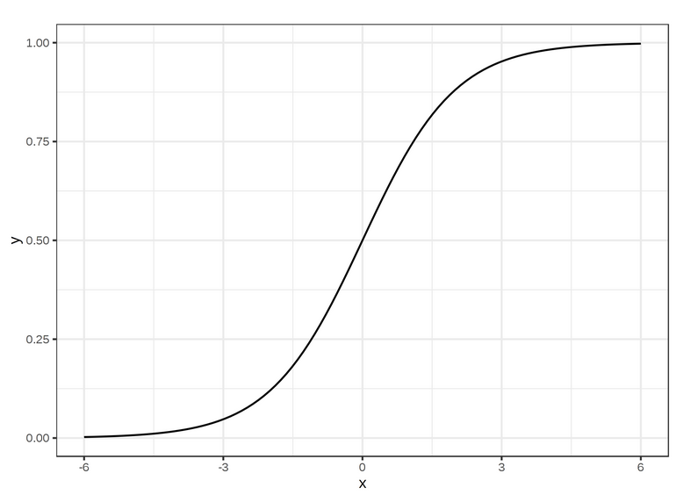
Regresión Logística
La función logística se define como:
Gráficamente:

Slide 15
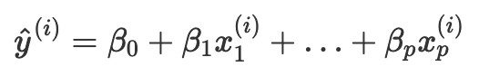
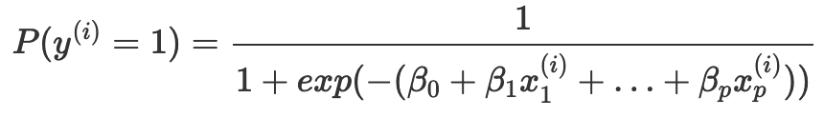
Regresión Logística
Modelo de regresión lineal
Para clasificación, queremos tener probabilidades entre 0 y 1, por lo que aplicamos la función logística al lado derecho de la ecuación. De esta forma el output será únicamente de valores entre 0 y 1.
Expit

Slide 16

Modelo Lineal Generalizado (GLM)
Este tipo de modelos generalizan la idea del modelo lineal: partiendo de una regresión lineal, se busca vincular el output de la misma con la distribución de la variable objetivo mediante una “función de link”.
Por ejemplo, en el caso de la regresión logística, esa función de link es la función logística; en el caso de la regresión lineal, es la función de identidad, etc.

Slide 17
03
Interpretación
Interpretación de parámetros

Slide 18
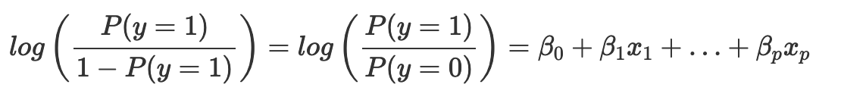
Interpretación
La interpretación de los ponderadores en la regresión logística es diferente de la vista para los ponderadores en la regresión lineal, ya que el resultado en la regresión logística es una probabilidad entre 0 y 1. Las ponderaciones ya no influyen en la probabilidad de forma lineal.
La función logística transforma la suma ponderada en una probabilidad. Por lo tanto, necesitamos reformular la ecuación de modo que sólo el término lineal esté en el lado derecho de la fórmula.
Log(Odds)
Logit
Notes:
https://christophm.github.io/interpretable-ml-book/logistic.html

Slide 19
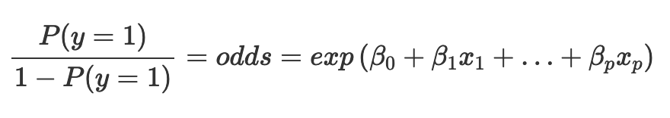
Interpretación
Esta fórmula muestra que el modelo de regresión logística es un modelo lineal para las probabilidades logarítmicas, lo cual aún no es útil.
Se va a reformular para poder averiguar cómo un cambio en alguna variable x modifica la predicción. Aplicamos la función exp() a ambos lados de la ecuación:
El término de la izquierda se denomina odds y es la probabilidad del evento dividida por la probabilidad del “no evento”.
Notes:
https://christophm.github.io/interpretable-ml-book/logistic.html

Slide 20
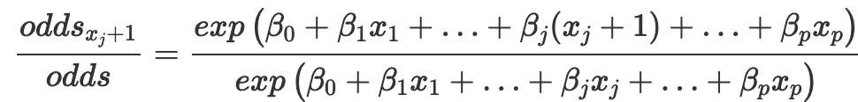
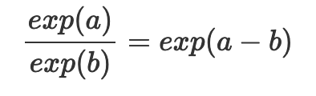
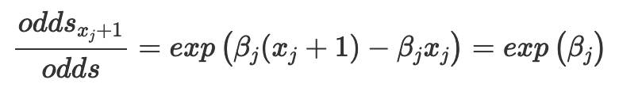
Interpretación
Para comparar qué sucede cuando aumentamos uno de los valores alguna variable en 1, en lugar de mirar la diferencia, miramos la proporción de las dos predicciones:
Aplicamos la siguiente propiedad:
Y obtenemos:
Notes:
https://christophm.github.io/interpretable-ml-book/logistic.html

Slide 21
Interpretación
Finalmente, obtuvimos el exp() del peso de una variable. Un cambio de una unidad en una variable cambia el cociente de odds (odds ratio) en un factor exp(β_{j}).
Otra forma de interpretar esto es verlo como que un cambio en x_{j} en una unidad aumenta el log odds ratio por el valor del peso correspondiente.
Para interpretar el odds ratio tenemos que tener en mente que si vale 2 quiere decir que la probabilidad de y=1 es dos veces mayor que la probabilidad de y=0.
Sin embargo, no se suele trabajar usando el odds ratio ya que para utilizarlo sería necesario establecer un valor para cada feature, lo cual solo hace sentido si se quiere trabajar con una porción específica del dataset
Notes:
https://christophm.github.io/interpretable-ml-book/logistic.html

Slide 22
Interpretación
La interpretación del modelo para los diferentes tipos de variables:
Numéricas: si aumenta el valor de la variable xj en una unidad, las probabilidades estimadas cambian por un factor de exp (β_{j})
Categórica (binaria): uno de los valores que puede tomar la variable será “la categoría de referencia” (por lo general el valor 0); cambiar la variable xj de la categoría de referencia (0) a la otra categoría (1) cambia las probabilidades estimadas por un factor de exp (βj)
Notes:
https://christophm.github.io/interpretable-ml-book/logistic.html

Slide 23
Interpretación
La interpretación del modelo para los diferentes tipos de variables:
Categórica (multiclase): antes de utilizar estas variables, las mismas tienen que re-encodearse como variables binarias mediante una transformación llamada one-hot-encoding. Luego, la interpretación será la misma que para las variables binarias.
Intercepto (β₀): cuando todas las variables numéricas valen cero y todas las variables categóricas están en su categoría de referencia, las probabilidades estimadas son exp(β₀)
Notes:
https://christophm.github.io/interpretable-ml-book/logistic.html

Slide 24
04
Métricas de evaluación
Evaluación de modelos de clasificación

Slide 25
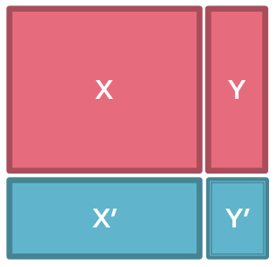
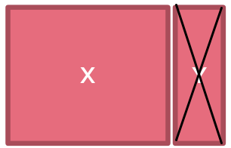
Aprendizaje supervisado vs. no supervisado
Supervisado
No Supervisado

Slide 26
Aprendizaje supervisado vs. no supervisado
Supervisado
Relacionado con las tareas de predicción: clasificación y regresión.
Intentan descubrir las relaciones ocultas entre atributos de entrada (variables o features) y un target (o clase). Esta “relación” es lo que llamamos modelo.
El objetivo final de los modelos es predecir el atributo target cuando se conocen los atributos de entrada.
No Supervisado
No hay una variable objetivo. Solo hay datos de entrada disponibles X
El objetivo es encontrar regularidades, irregularidades, relaciones, similitudes y asociaciones en X. Por ejemplo: clustering, reglas de asociación y detección de anomalías

Slide 27
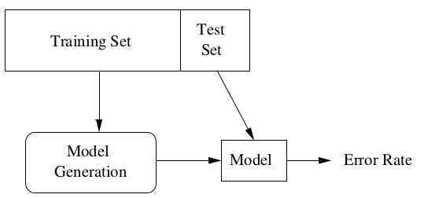
Supervisado
Training Set: conjunto de pares (X, Y) que son los ejemplos de entrenamiento.
X es el vector de features (nominal/categórico o numérico)
Y es el valor a predecir. Que será la respuesta a una fila de X.
Generación del modelo intenta descubrir una y = f(X)
El tipo de dato de y determina la tarea:
Número real: problema de regresión.
Booleano: clasificación binaria
Conjunto finito de valores: clasificación multiclase
El Test Set es un subconjunto del dataset reservado a tareas de verificación de los modelos y va permitir validar los modelos obtenidos
Permite medir la performance con datos no vistos durante el aprendizaje (test error rate).
Evita caer en problemas comunes de ML como el sobreajuste.

Slide 28
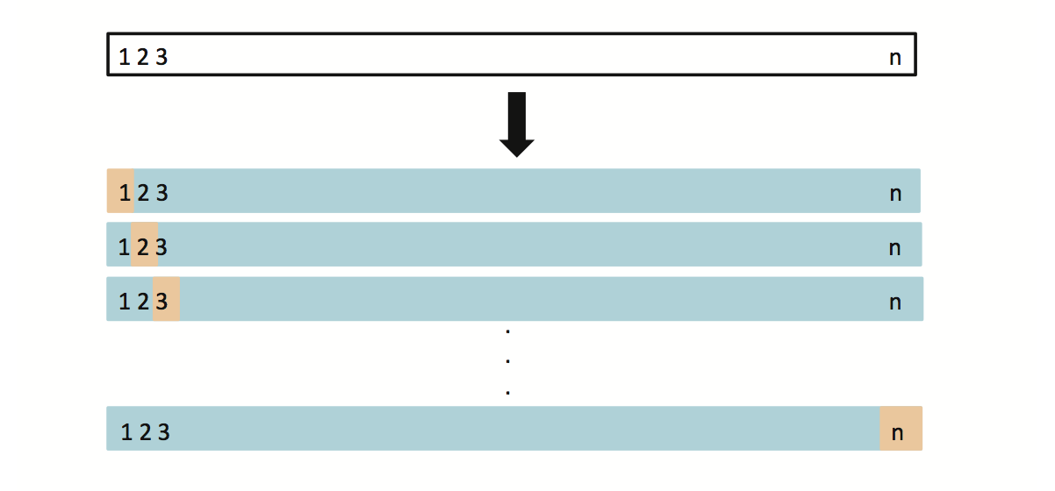
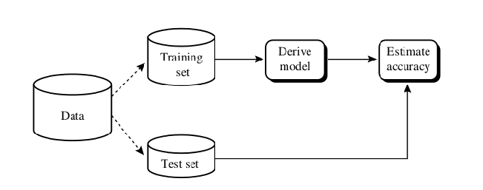
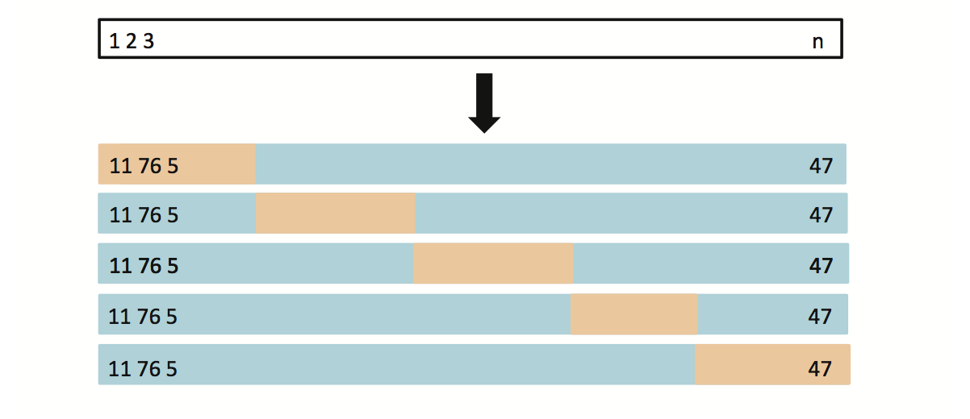
Medidas de performance
Cross-validation
Holdout Method
Leave One Out
K-Fold

Slide 29
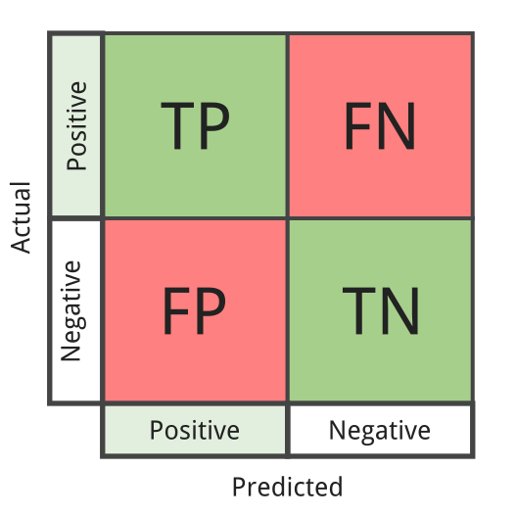
Métricas de clasificación
Matriz de confusión
Verdaderos positivos (TP): se refieren a las tuplas positivas que fueron etiquetadas correctamente por el clasificador.
Verdaderos negativos (TN): son las tuplas negativas que el clasificador etiquetó correctamente.
Falsos positivos (FP): tuplas negativas que se etiquetaron incorrectamente como positivas.
Falsos negativos (FN): tuplas positivas que se etiquetaron erróneamente como negativas

Slide 30
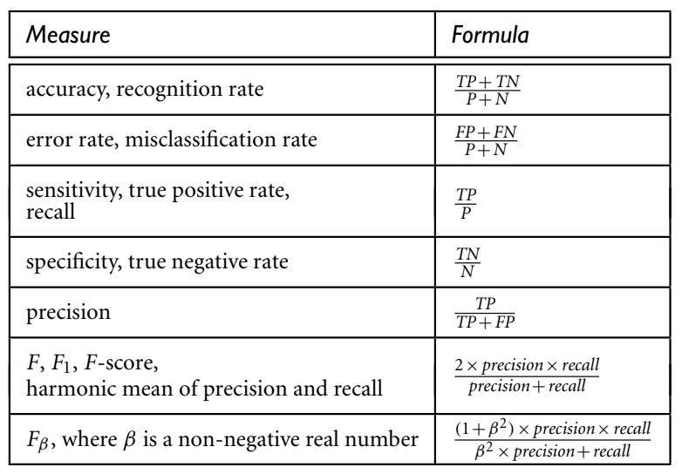
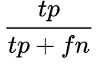
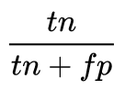
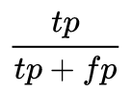
Métricas para clasificación
Métrica | Fórmula
Accuracy
Error Rate
Recall (o sensitivity)
True negative rate (o specificity)
Precision
F1 o F-Score
Fβ Score

Slide 31
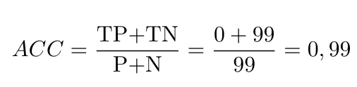
Accuracy y desbalanceo de clases
El accuracy es la métrica más utilizada para evaluar modelos de clasificación.
La razón de su amplio uso es que es fácil de calcular, fácil de interpretar y es un número único para resumir la capacidad del modelo.
Sin embargo, no es una métrica adecuada para medir performance en problemas con fuertes desbalanceos de clase, como por ejemplo problemas de detección de fraude.

Slide 32
Accuracy y desbalanceo de clases
Imaginemos un conjunto de datos con un desequilibrio de clases de 1: 100 (la clase minoritaria, 1, tiene 1 ejemplo y la mayoritaria, 0, tiene 99 ejemplos). Nuestro objetivo es identificar la clase 1.
En este problema, un modelo que predice la clase mayoritaria (clase 0) para todos los ejemplos en el conjunto tendrá un accuracy de clasificación del 99%, sin embargo el modelo será malo y no servirá para nuestro objetivo.
Esta situación a veces es conocida como la "paradoja del accuracy".

Slide 33
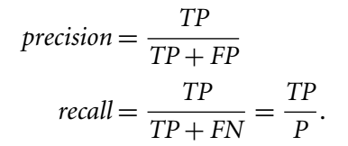
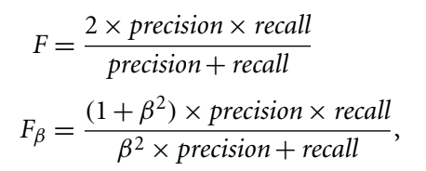
Precision, Recall & F-Score
Estas métricas son adecuadas para cualquier distribución de clases
Precision: medida de exactitud (qué porcentaje de tuplas etiquetadas como positivas son realmente tales)
Recall: medida de completitud (qué porcentaje de tuplas positivas se etiquetan como tales).
F-Score: es la media armónica de precision y recall. Da igual importancia a la precision y la recall.
Fβ-Score: es una medida ponderada de precision y recall. Asigna β veces más peso al recall al precision.

Slide 34
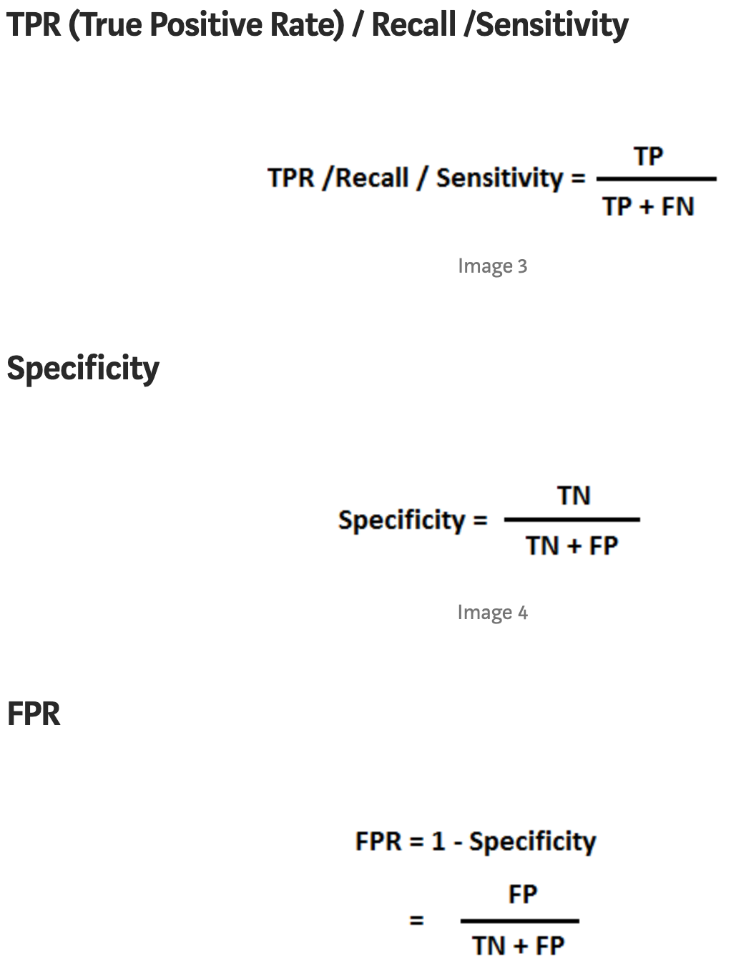
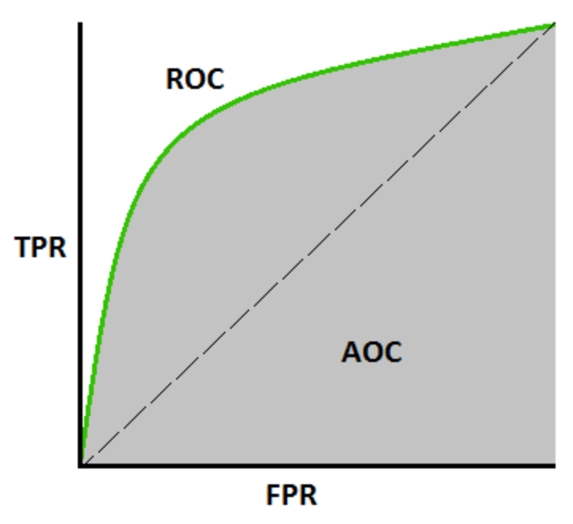
Curva ROC
La curva AUC - ROC es una medida de performance para problemas de clasificación en varios puntos de corte. La ROC (Característica Operativa del Receptor) es una curva de probabilidad y AUC (Área Bajo la Curva) representa el grado o medida de separabilidad.
Indica cuánto es capaz de distinguir el modelo entre clases. Cuanto mayor sea el AUC, mejor es el modelo para predecir 0 como 0 y 1 como 1.
Por analogía, cuanto mayor es el AUC, mejor es el modelo para distinguir entre clases.

Slide 35
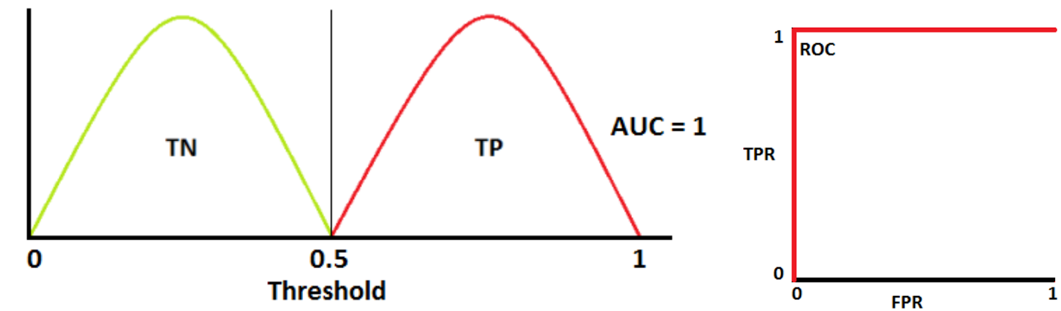
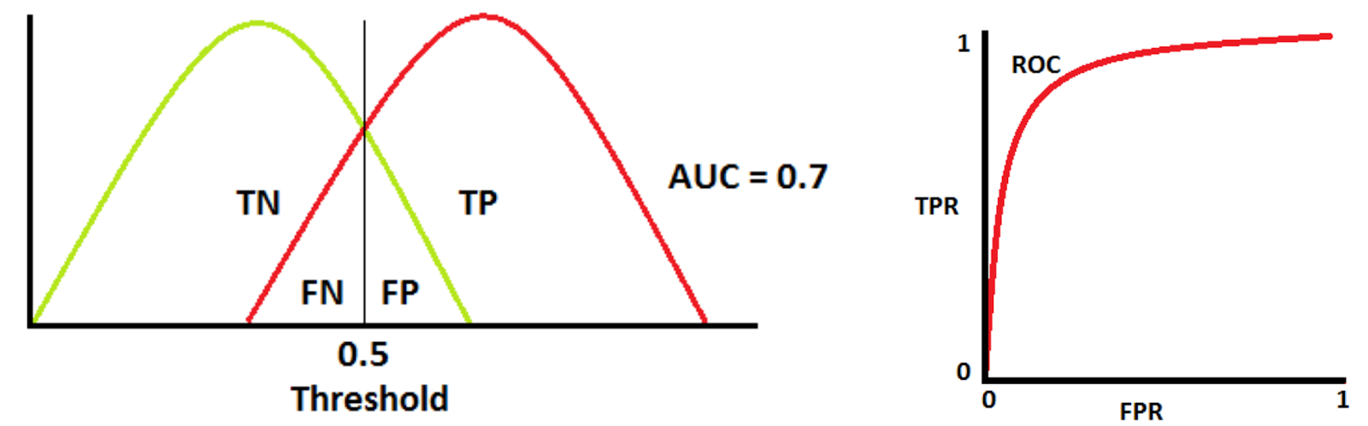
Curva ROC
ROC es una curva de probabilidad:
la curva de distribución roja es de clase positiva (por ejemplo, fraude) y
la curva de distribución verde es de clase negativa (por ejemplo, no fraude).
Situación ideal. Cuando dos curvas no se superponen en absoluto, significa que el modelo tiene una medida ideal de separabilidad. Es perfectamente capaz de distinguir entre clase positiva y clase negativa.
Cuando dos distribuciones se superponen, introducimos un error de tipo 1 y de tipo 2. Dependiendo del umbral, podemos minimizarlos o maximizarlos. Cuando el AUC es 0,7, significa que hay un 70% de posibilidades de que el modelo pueda distinguir entre clase positiva y clase negativa.

Slide 36
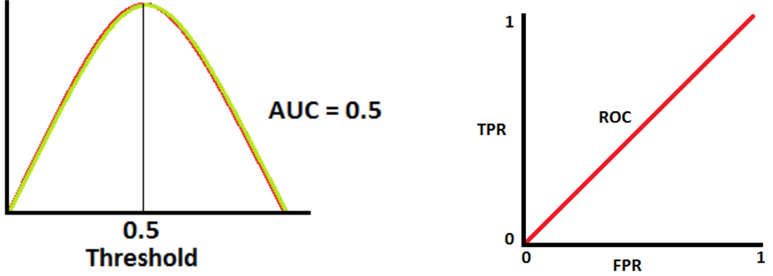
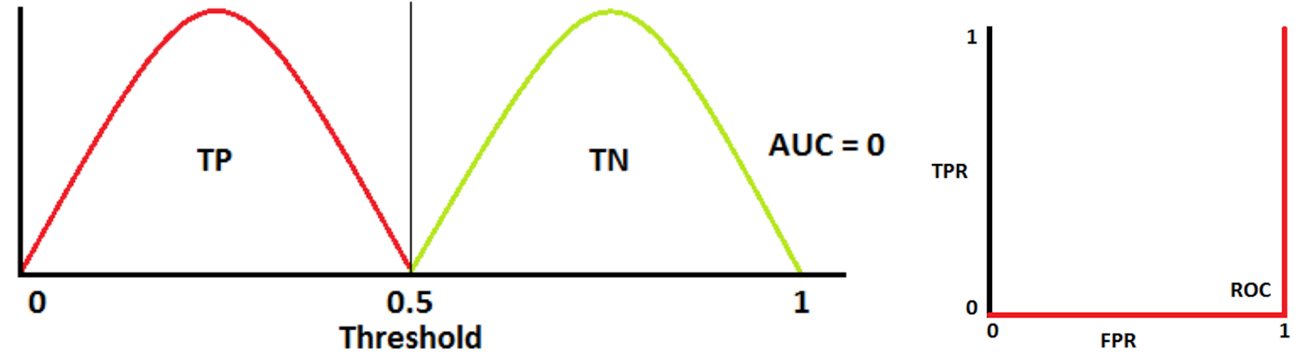
Curva ROC
Ésta es la peor situación. Cuando el AUC es aproximadamente 0,5, el modelo no tiene capacidad de discriminación para distinguir entre clase positiva y clase negativa.
Cuando AUC es aproximadamente 0, el modelo en realidad está recíprocamente entre las clases. Significa que el modelo predice la clase negativa como una clase positiva y viceversa.

Slide 37
Criterios “soft”
Velocidad: se refiere a los costos computacionales involucrados en generar y usar el clasificador dado.
Robustez: esta es la capacidad del clasificador para hacer predicciones correctas dados datos ruidosos o datos con valores faltantes.
Escalabilidad: se refiere a la capacidad de construir el clasificador de manera eficiente dada una gran cantidad de datos.
Interpretabilidad: se refiere al nivel de comprensión y conocimiento que proporciona el clasificador o predictor.

Slide 38
05
Desbalanceo de clases
Problemas del desbalanceo y soluciones

Slide 39
Desbalanceo de clases
Existen problemas en los cuales la distribución de las clases están fuertemente desbalanceados. Por ejemplo: detección de fraude, detección de enfermedades, predicción de default bancario, etc.
Los problemas que nos puede traer esta asimetría en la distribución son:
clasificación mayoritaria: los modelos tienen a clasificar todo como la clase mayoritaria
overfitting: modelos más complejos logran identificar casos de la clase minoritaria, pero al ser tan pocos ejemplos pierden capacidad par generalizar
Notes:
AGREGAR GRAFICOS EXPLICATIVOS

Slide 40
Potenciales soluciones
Algunos recursos para lidiar con datasets desbalanceados son:
Cambiar la métrica de performance: no optimizar usando el accuracy y usar otras métricas como precision, recall, f-score o AUC.
Usar otro algoritmo: probar diferentes algoritmos; los árboles de decisión generalmente funcionan bien con datos desbalanceados ya que utilizan un conjunto de reglas que permite forzar la detección de ambas clases.

Slide 41

Potenciales soluciones
Sobresampleo (oversampling( de la clase minoritaria: agregar más copias de la clase minoritaria (realizar esta técnica después de la partición del dataset en train y test); esta técnica puede promover el overfitting del modelo.
Sub-sampleo (unsersampling) de la clase mayoritaria: no seleccionar todos los casos de la clase mayoritaria y seleccionar un porcentaje de la misma; por este camino se pierde información que podría ser relevante y por ende aumentar la tendencia al underfitting.

Slide 42
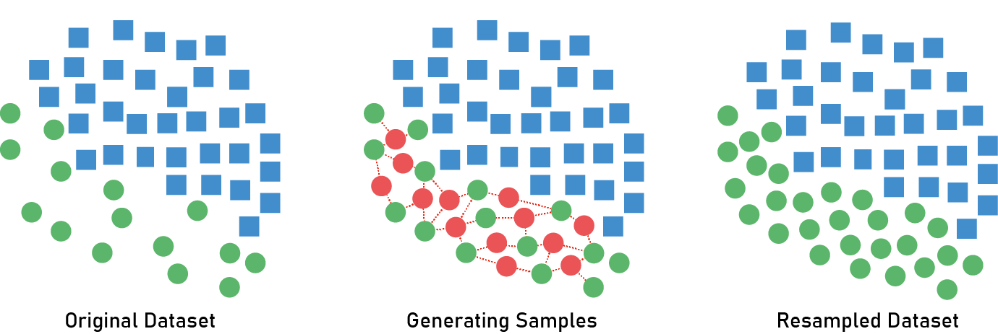
Potenciales soluciones
Generar una muestra sintética: generar en forma artificial registros de la clase minoritaria. Un algoritmo muy popular y con muy buena performance es el algoritmo SMOTE (por sus siglas en inglés, Synthetic Minority Oversampling Technique).
Es importante destacar que no es necesario forzar un balanceo 50-50 ya que el mismo podría deformar excesivamente la distribución de los datos.
Notes:
SMOTE funciona seleccionando ejemplos cercanos en el espacio de características, dibujando una línea entre los ejemplos en el espacio de características y dibujando una nueva muestra en un punto a lo largo de esa línea.

